Slide 1
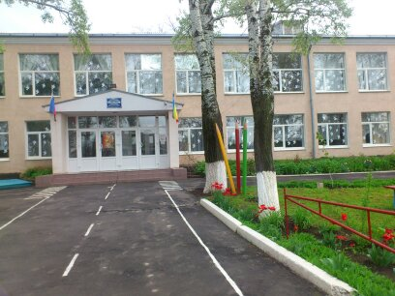
МБОУ Миллеровская СОШ им. Жоры Ковалевского

Slide 2
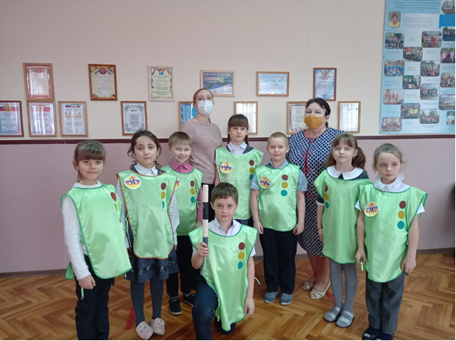
ОТРЯД ЮПИД«СВЕТОФОРЧИК»
2022-2023 г.

Slide 3


Slide 4
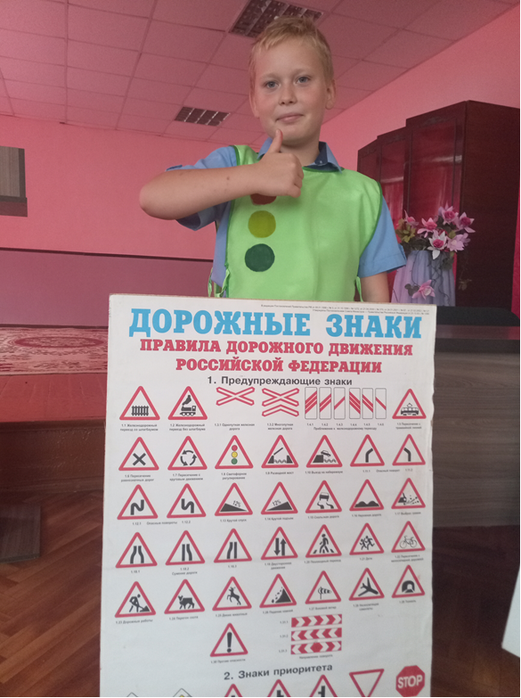
Изучаем дорожные знаки

Slide 5
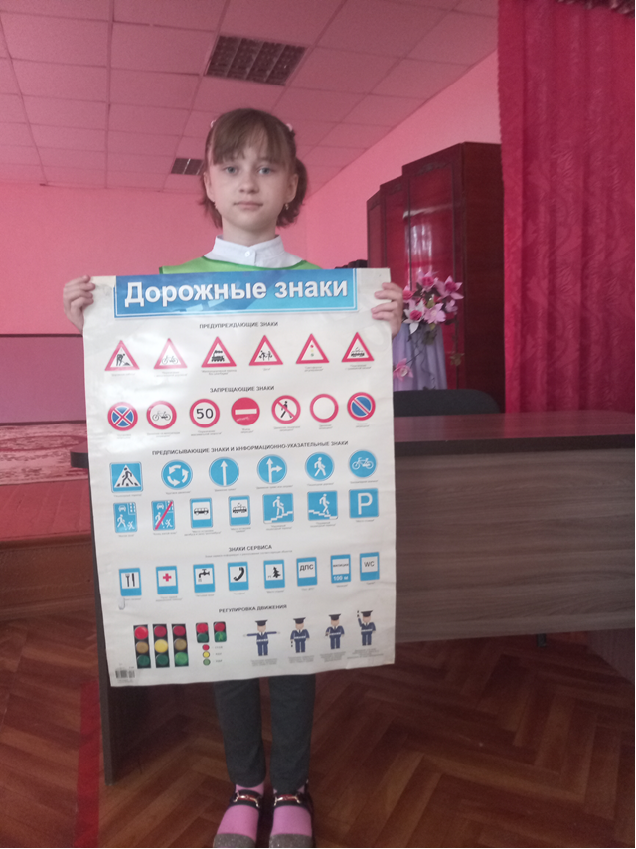

Slide 6
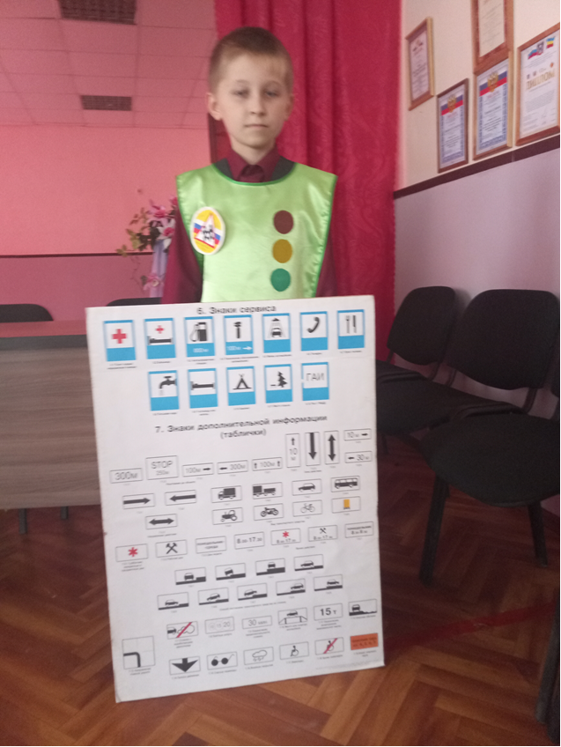

Slide 7
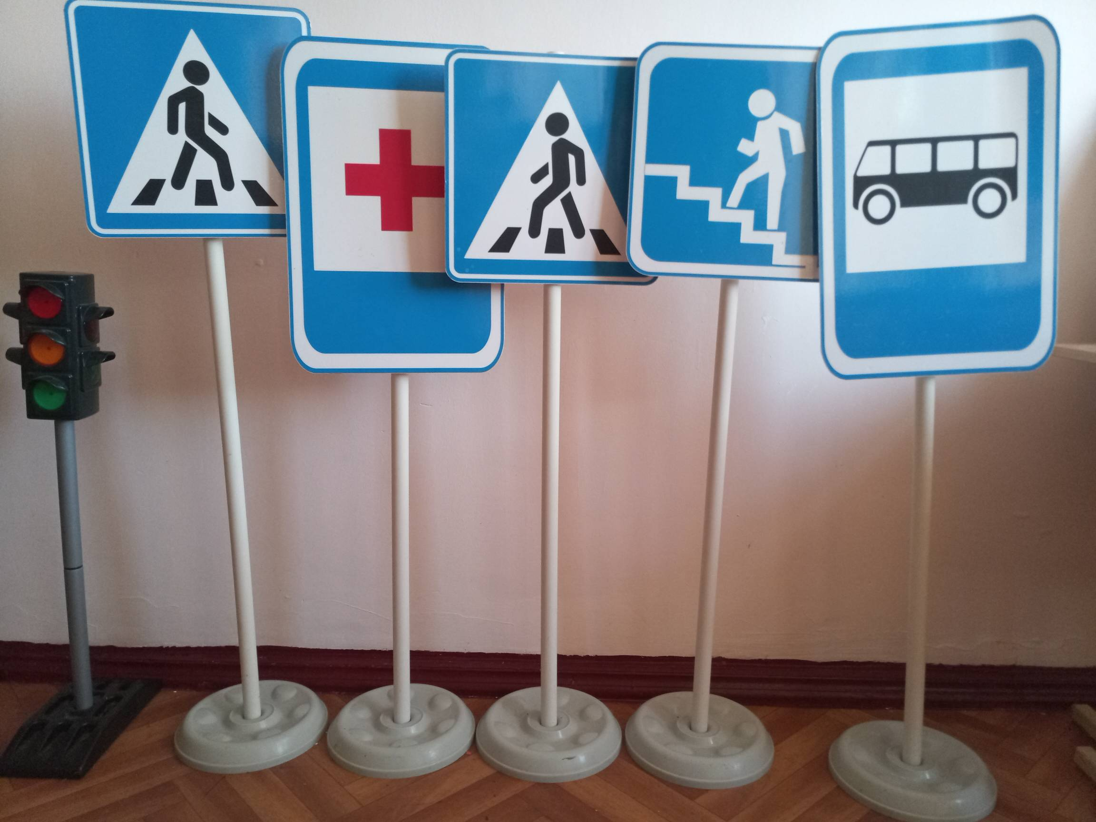

Slide 8
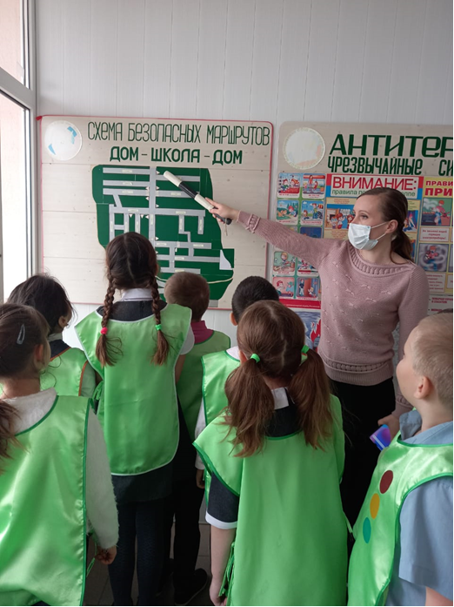
Маршрут
«Дом-школа-дом»

Slide 9
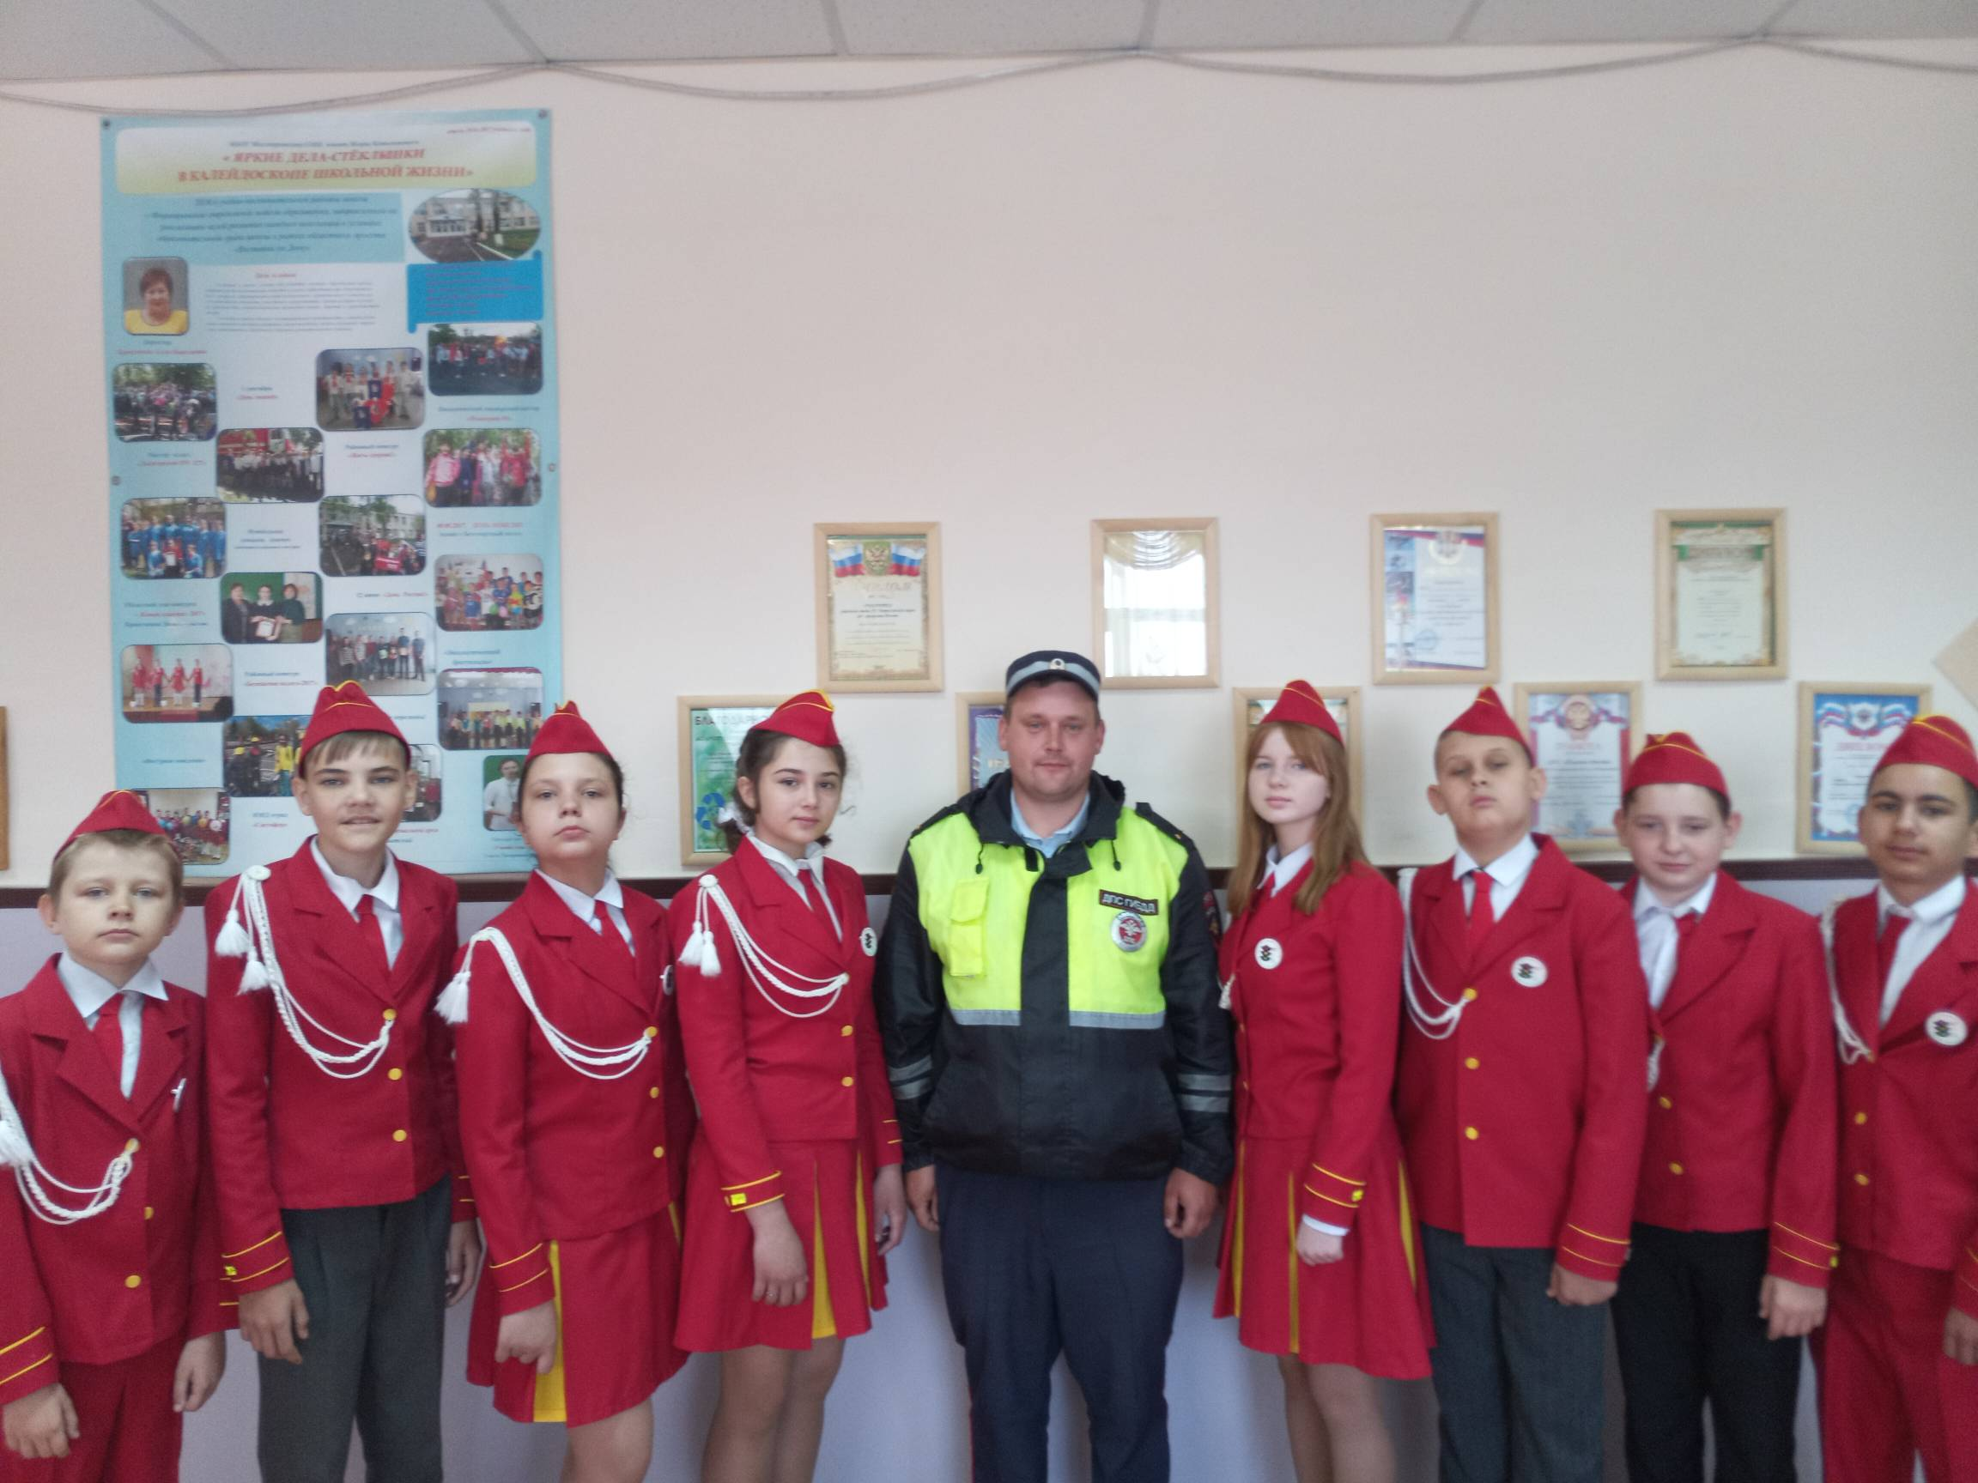

Slide 10
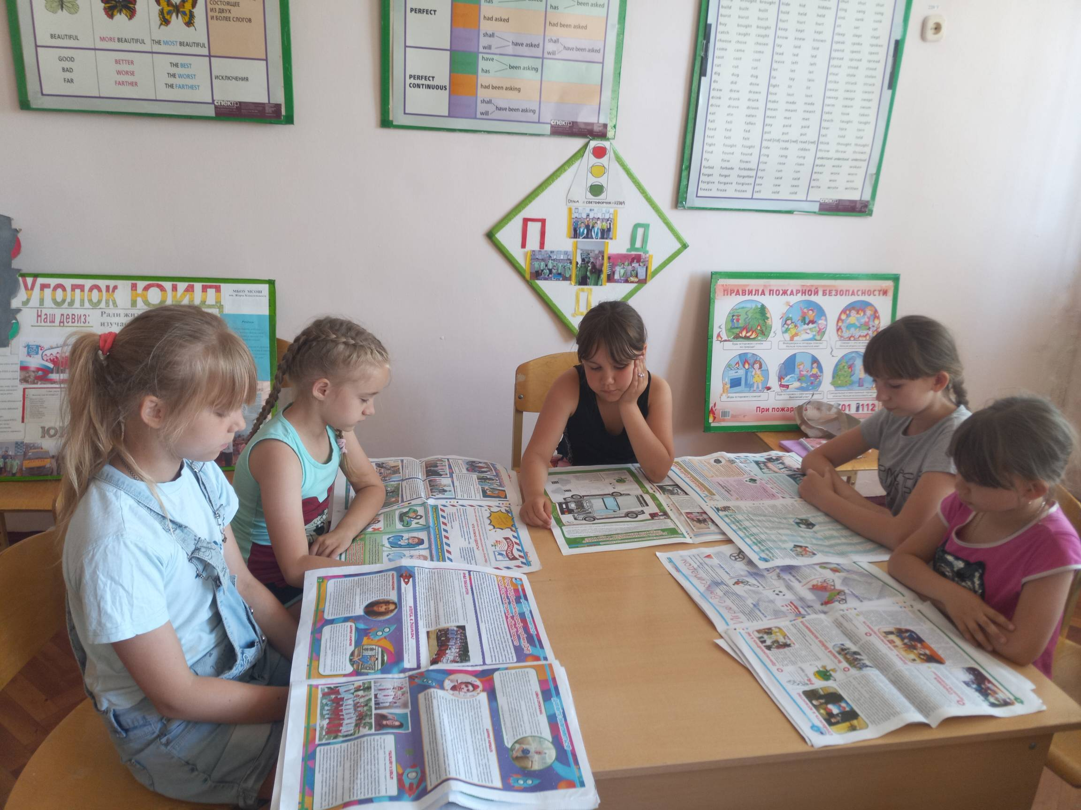
Читаем газету
«Добрая Дорога Детства»

Slide 11
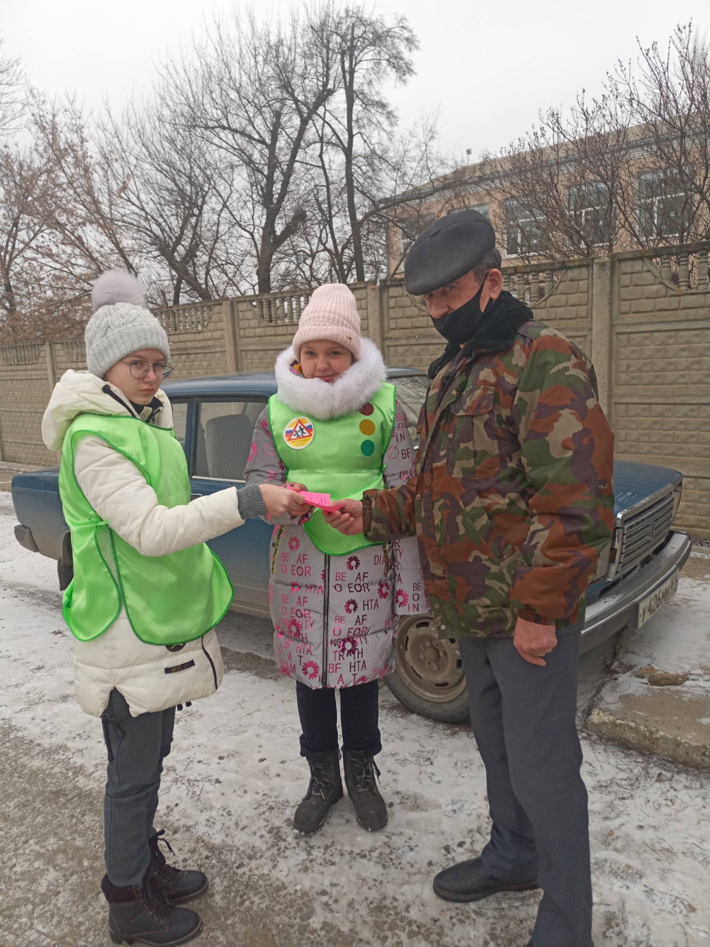
Раздаем памятки водителям

Slide 12
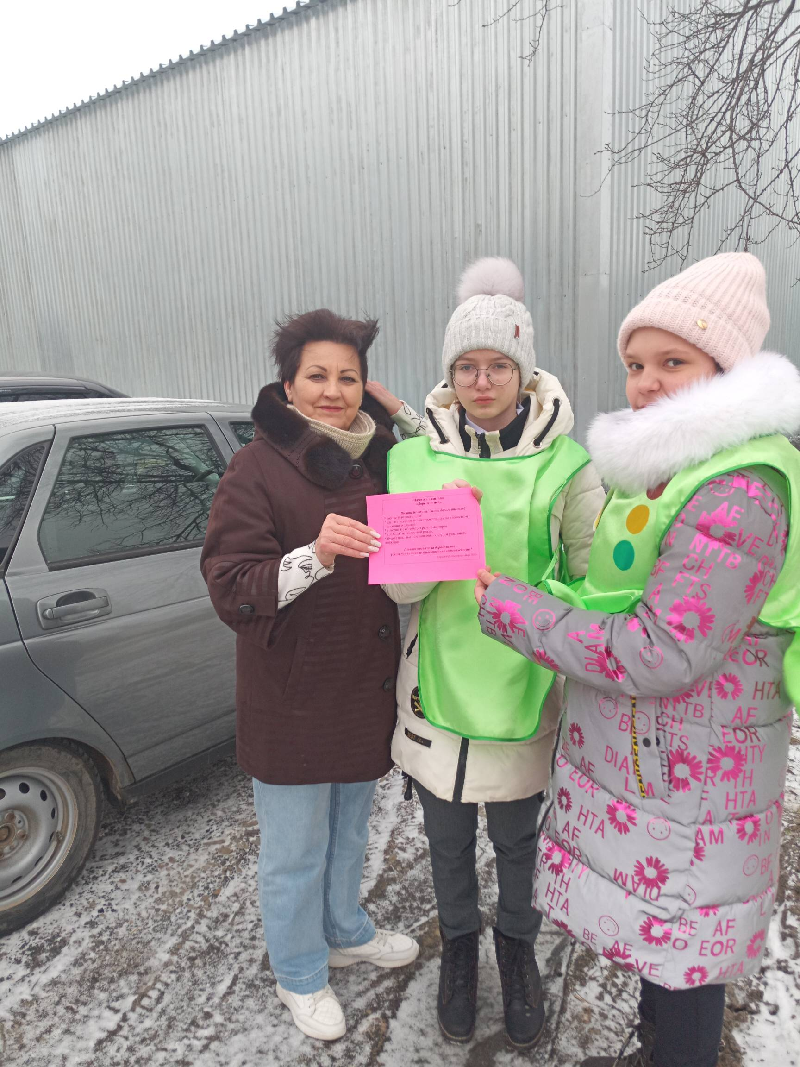

Slide 13
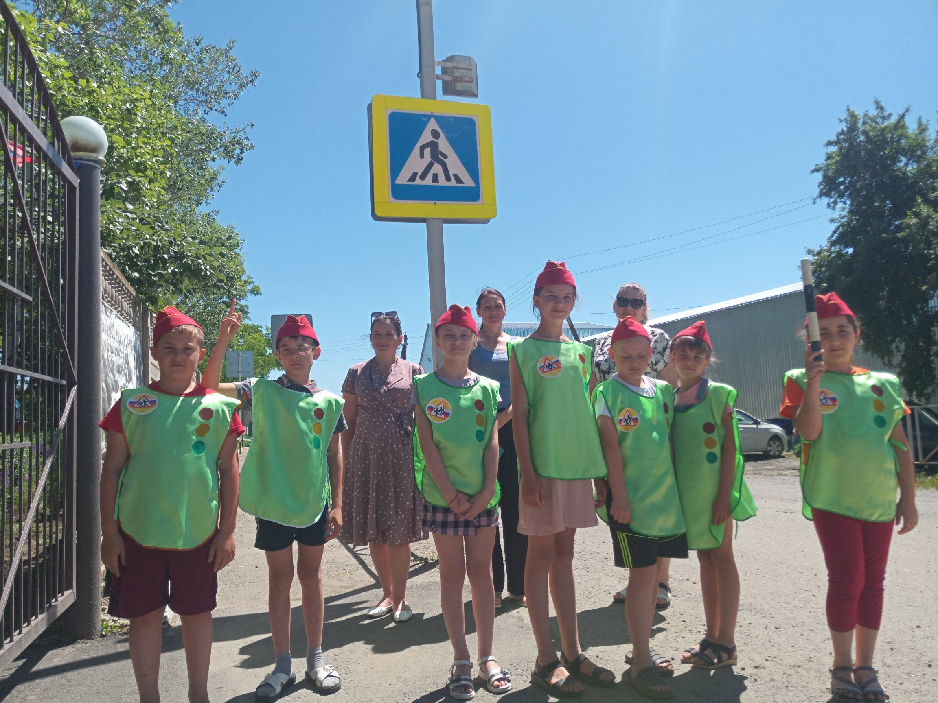
Проводим акции совместно с группой «Родительский Патруль»

Slide 14
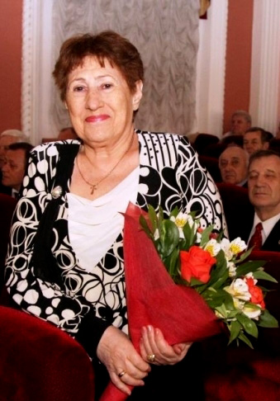
Стелла Христофоровна Шамарина

Slide 15
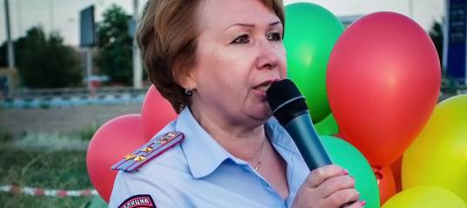
Галина Егоровна Давыдова

Slide 16
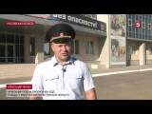
Александр Владимирович Мухин

Slide 17
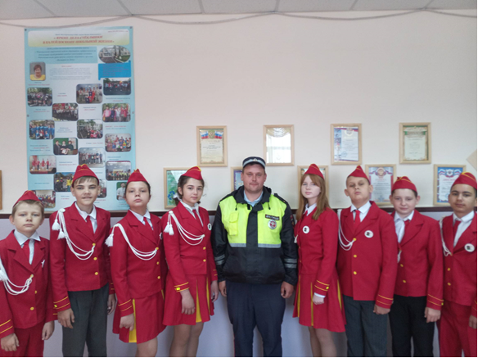
Отряд ЮИД «Светофор»- наши наставники.

Slide 18
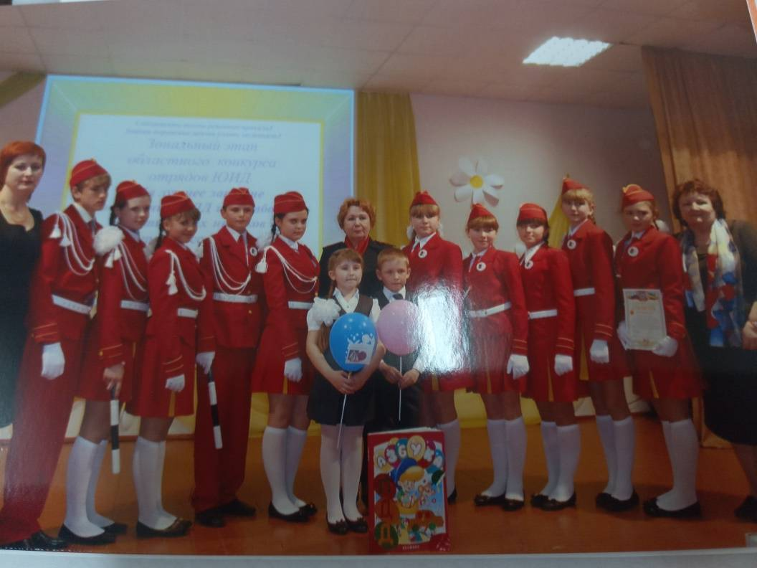
Победы наших ЮИДовцев

Slide 19
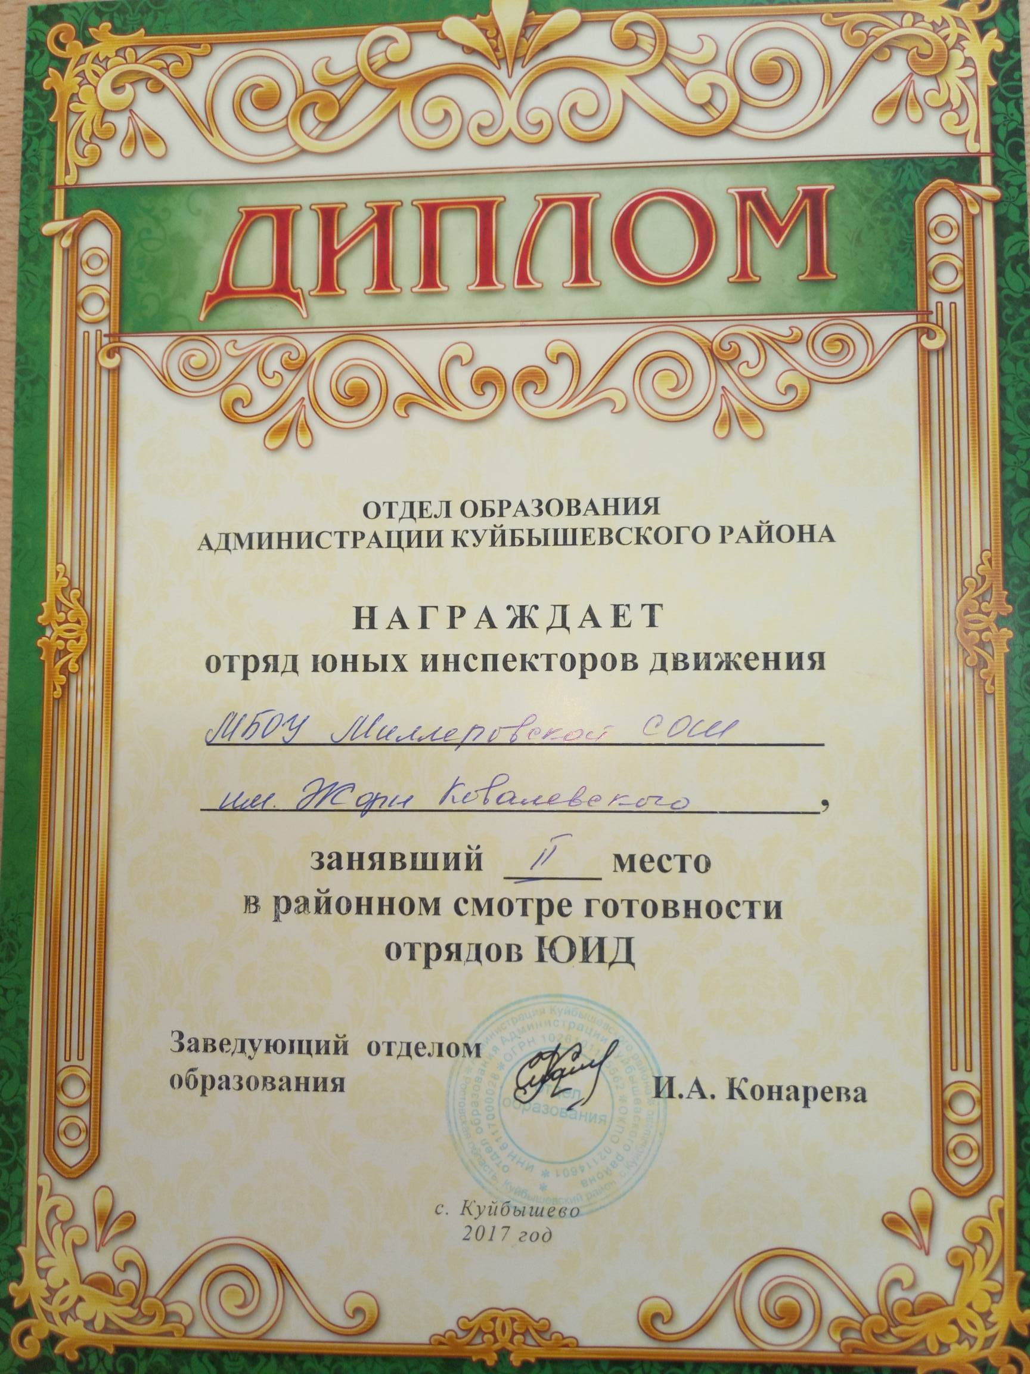
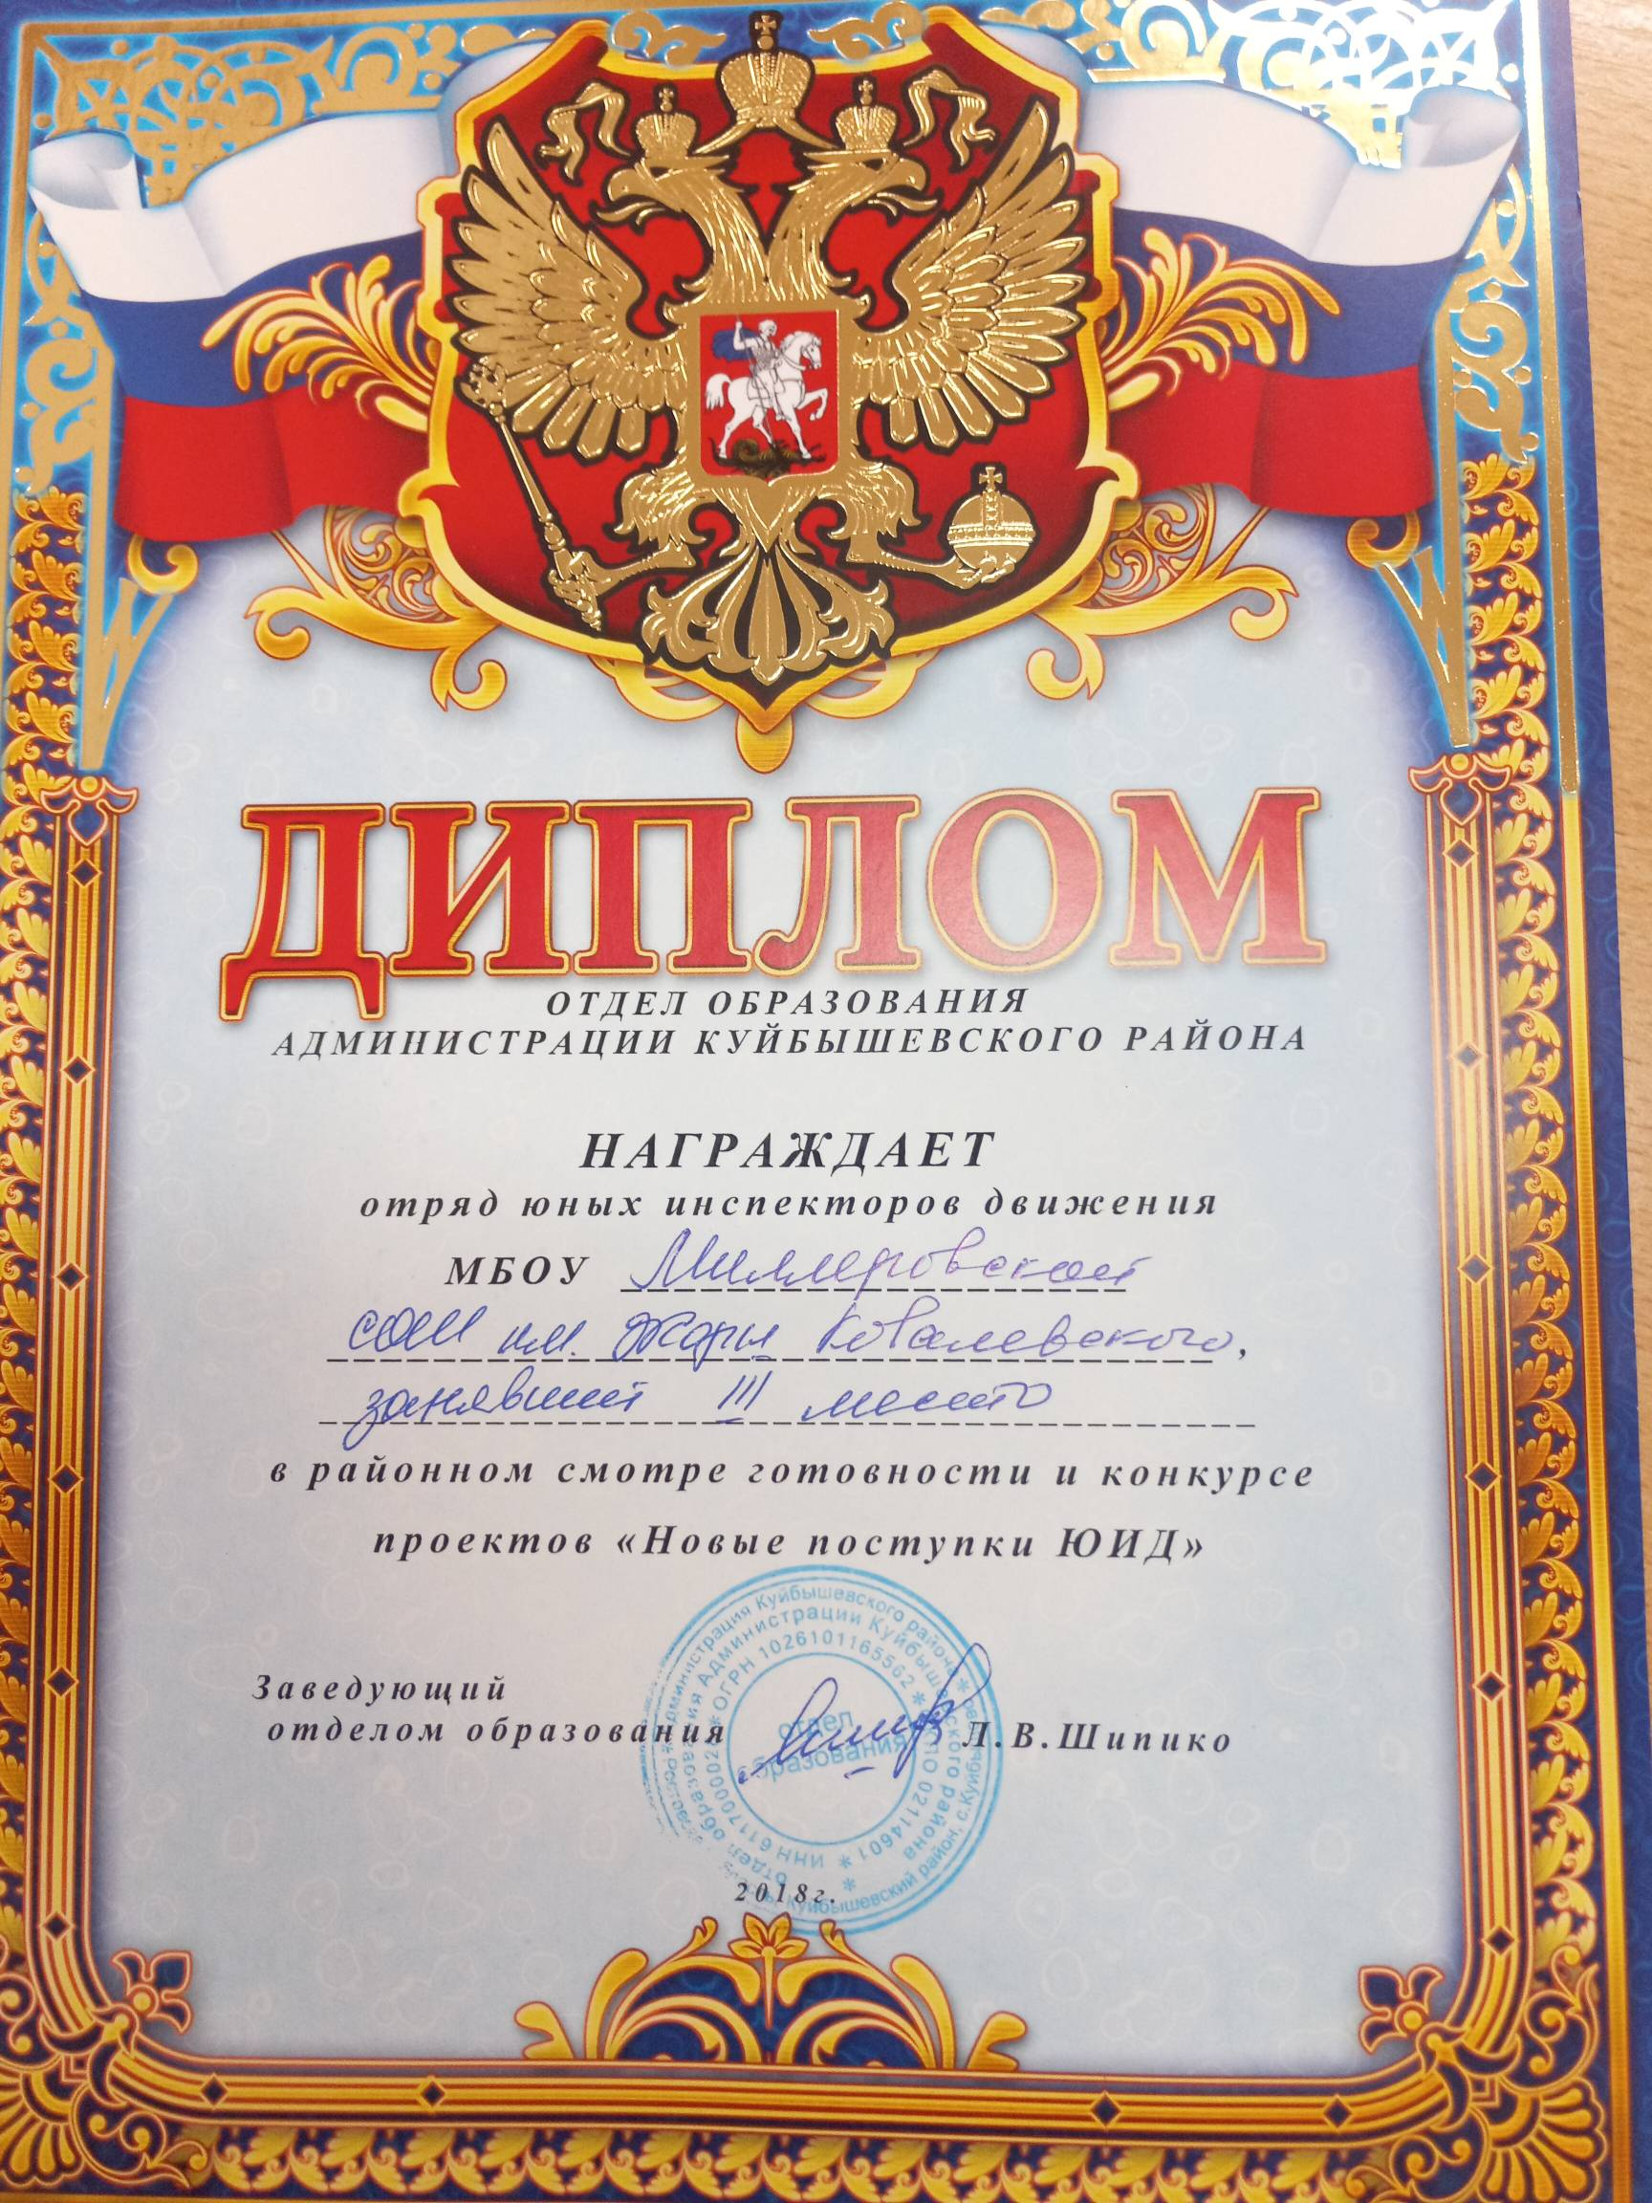

Slide 20
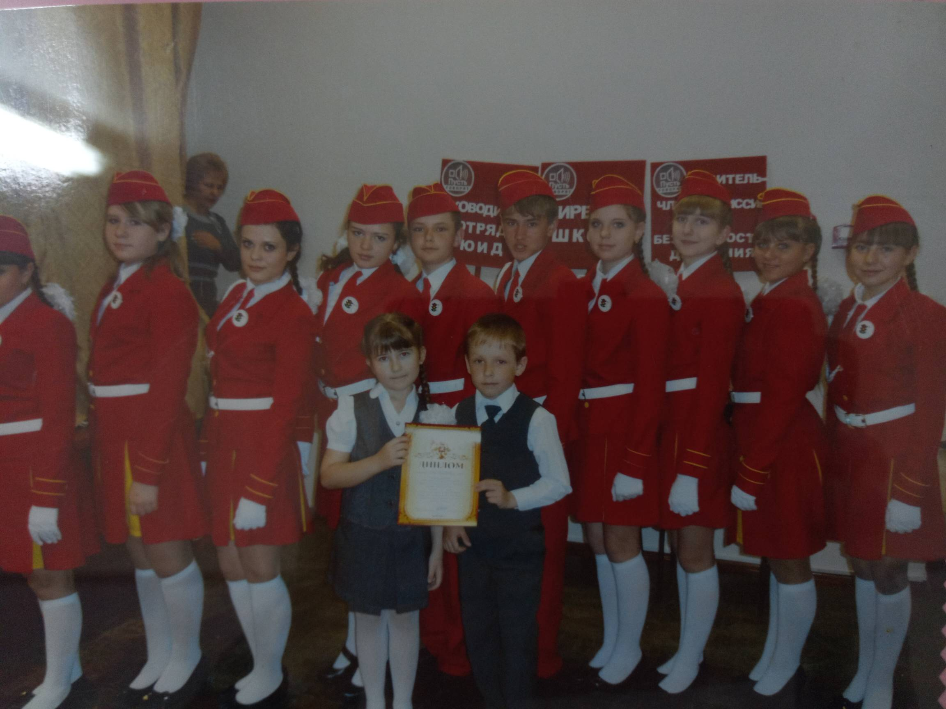

Slide 21
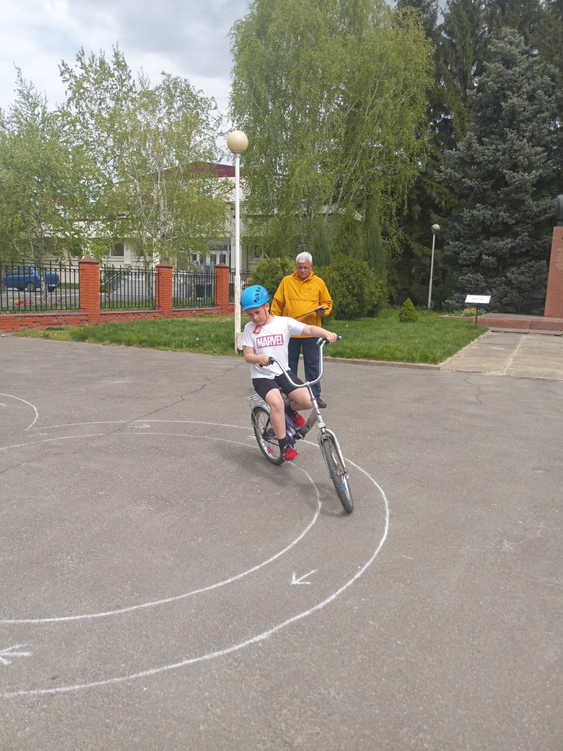
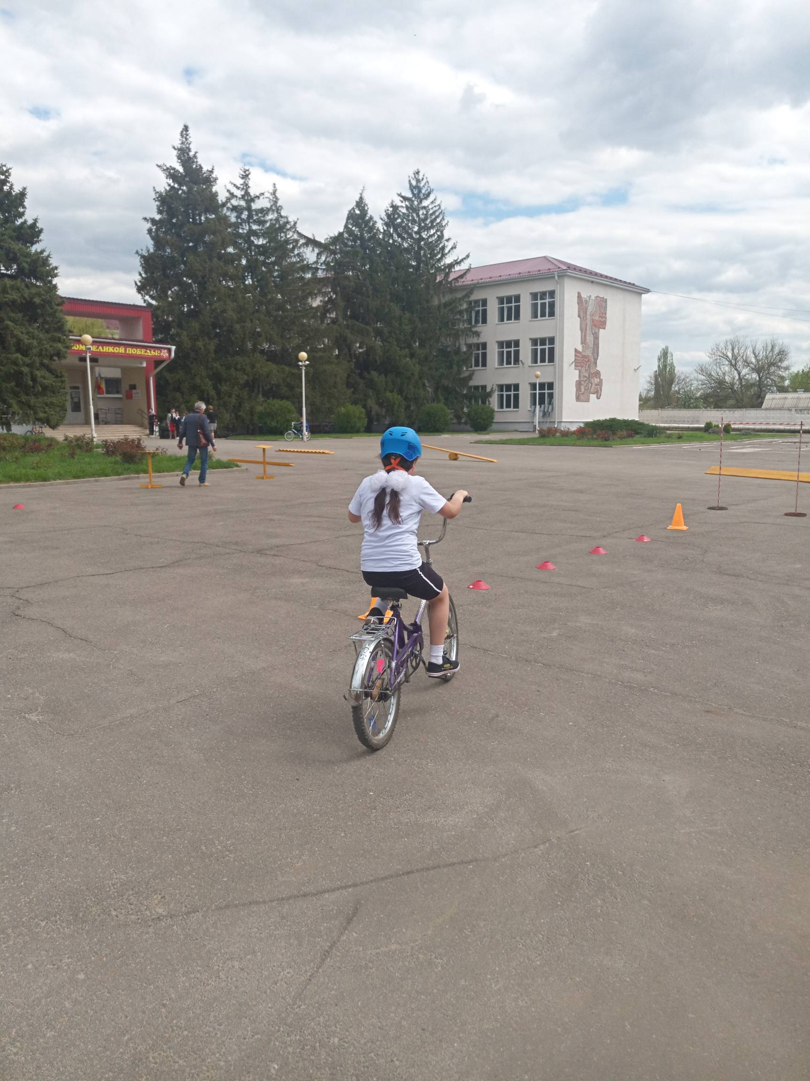
Участвуем в районном фестивале
«Безопасное колесо»

Slide 22
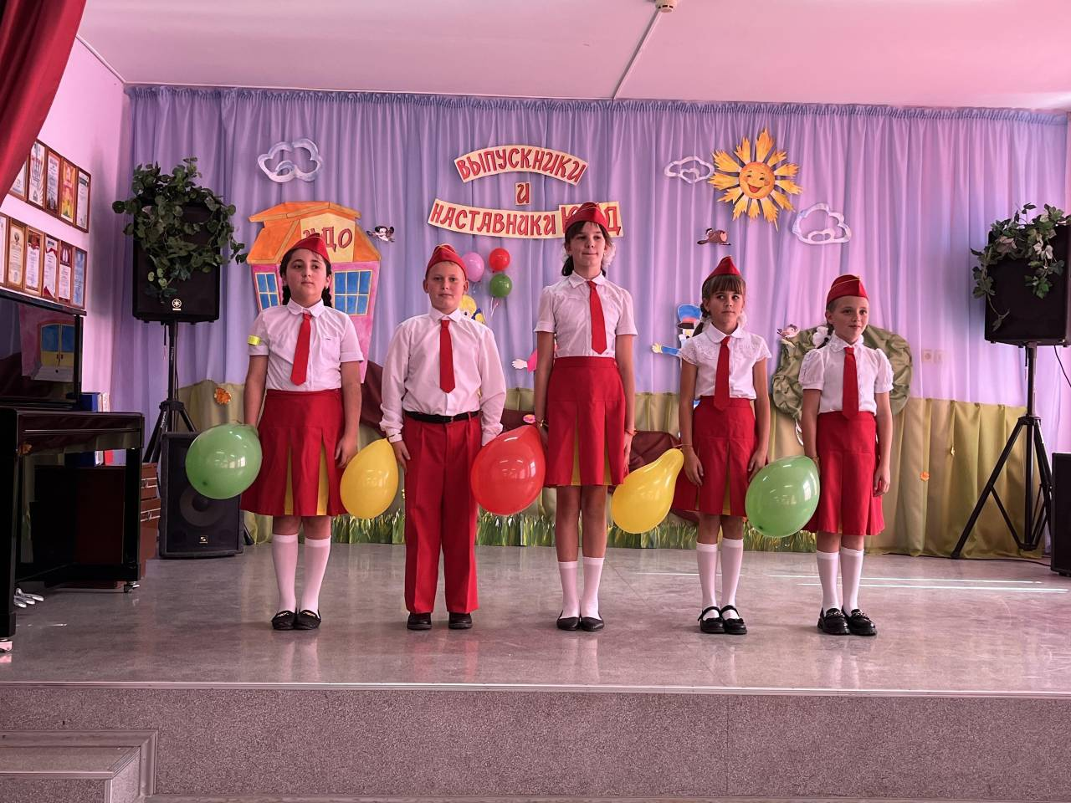
Участвуем в районном смотре готовности отрядов ЮИД и ЮПИД

Slide 23
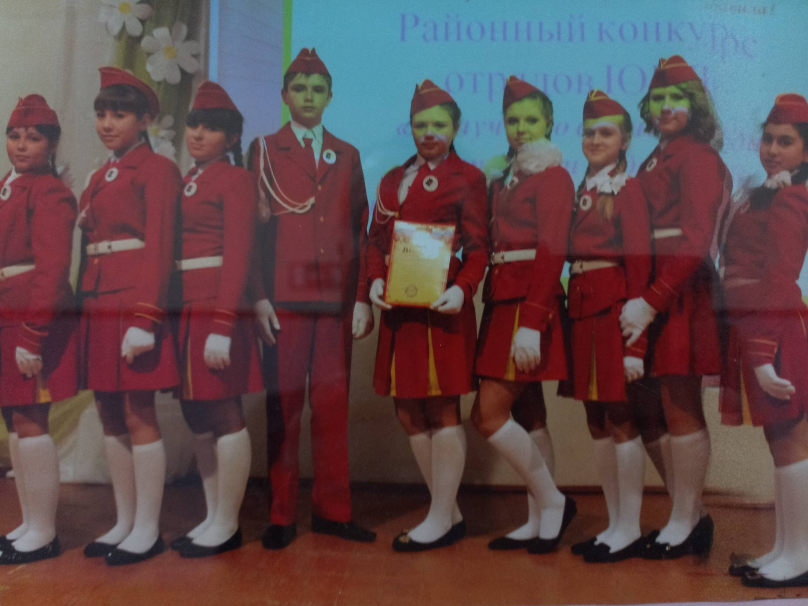

Slide 24
Сила ЮИД в преемственности поколений!

